Slide 1

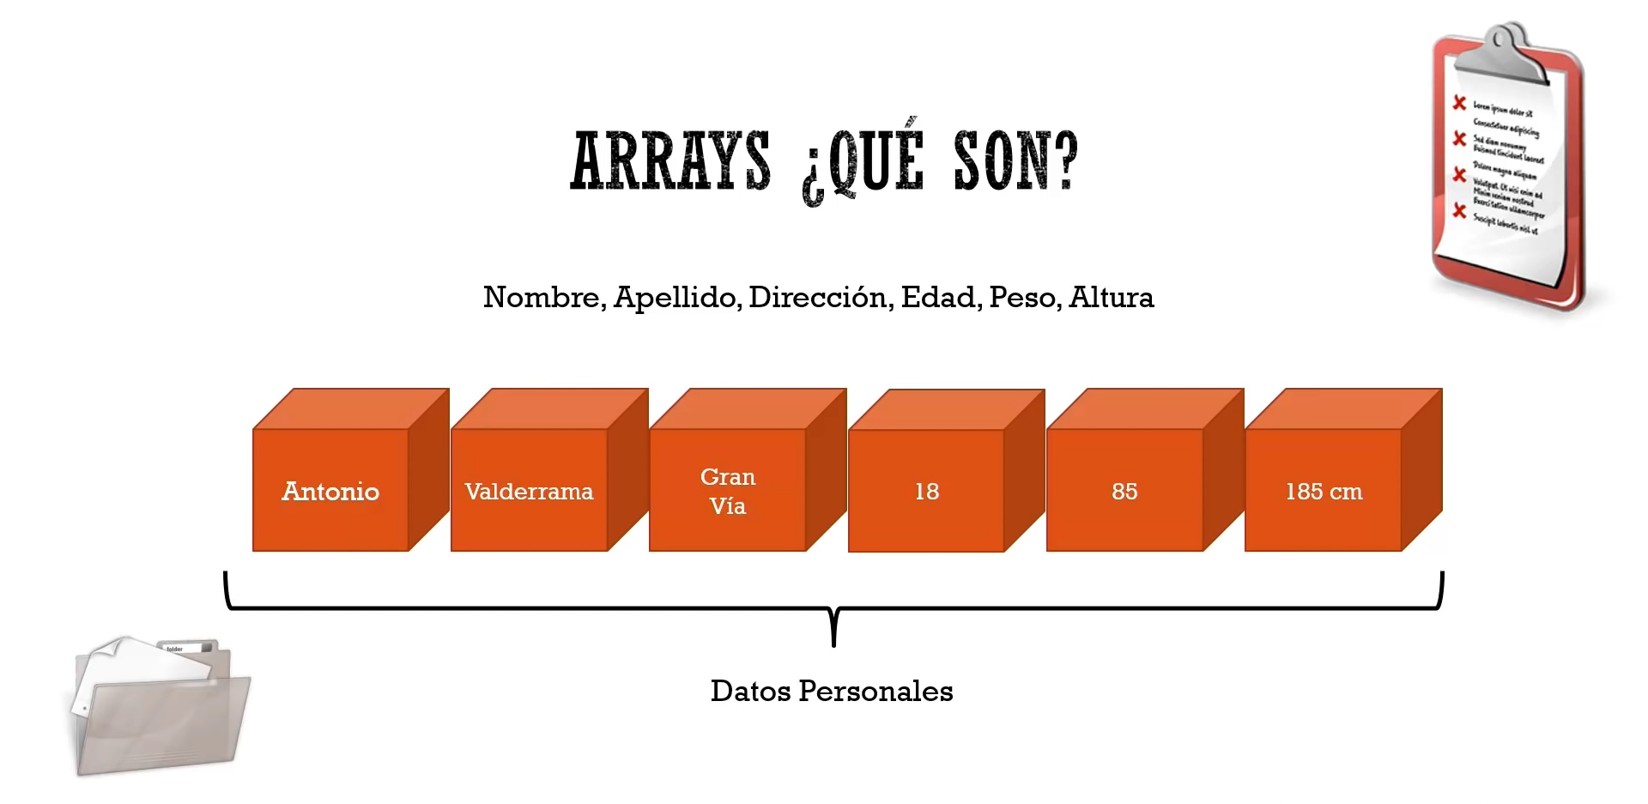
ARRAYS
Un array es una colección de diferentes tipos de datos dentro de una misma variable.
En Javascript los valores del array NO tienen que ser del mismo tipo.
var Articulos = ["zapatilla","camiseta","pantalon","calcetines"];
var Articulos = new array("zapatilla","camiseta","pantalon","calcetines");
alert(Articulos[1]);

Slide 2
MÉTODOS DE LOS ARRAYS
Length: Devuelve la longitud del array.
push: Agrega elementos al final del array.
unshift: Agrega elementos al principio del array.
pop: Elimina elementos al final del array.
shift: Elimina elementos al principio del array.

Slide 3
RECORRER ARRAYS CON FOR
<script>
document.write("<ul>");
var nombres=["Angel", "Sara", "Manolo", "Ana"];
for(var i=0; i<nombres.length; i++){
document.write("<li>"+nombres[i]+"</li>");
};
document.write("</ul>");
</script>

Slide 4
RECORRER ARRAYS CON FOREACH
<script>
document.write("<ul>");
var nombres=["Angel", "Sara", "Manolo", "Ana"];
nombres.forEach((elemento)=>{
document.write("<li>"+elemento+"</li>");
});
document.write("</ul>");
</script>

Slide 5
RECORRER ARRAYS CON FOREACH
Opcionalmente la función foreach puede recibir más parámetros.
Un segundo parámetro puede ser el índice.
<script>
document.write("<ul>");
var nombres=["Angel", "Sara", "Manolo", "Ana"];
nombres.forEach((elemento, index)=>{
document.write("<li>"+index+" – "+elemento+"</li>");
});
document.write("</ul>");
</script>

Slide 6
RECORRER ARRAYS CON FORIN
<script>
for( let nombre in nombres){
document.write("<li>"+nombres[nombre]+"</li>");
};
</script>
En este caso nombre es el índice.

Slide 7
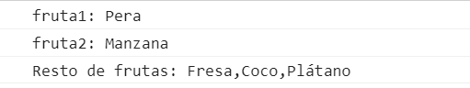
REST
REST: pasamos un número indeterminado de parámetros que serán metidos en un array
function frutas(fruta1, fruta2, ...arrayFrutas) {
console.log("fruta1: " + fruta1);
console.log("fruta2: " + fruta2);
console.log("Resto de frutas: " + arrayFrutas);
};
frutas("Pera", "Manzana", "Fresa", "Coco", "Plátano");

Slide 8
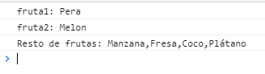
SPREAD
SPREAD: Pasamos un array como parámetro:
function listaFrutas(fruta1, fruta2, ...arrayFrutas) {
console.log("fruta1: " + fruta1);
console.log("fruta2: " + fruta2);
console.log("Resto de frutas: " + arrayFrutas);
};
var frutas = ["Pera", "Melon"];
listaFrutas(...frutas, "Manzana", "Fresa", "Coco", "Plátano");

Slide 9
ARRAYS MULTIDIMENSIONALES
No son más que un array compuesto de otros arrays.
<script>
var peliculas=['Batman', 'Cars’, It'];
var categoria=['accion', 'infantil’, ’Terror'];
var cine=[categoria, peliculas];
console.log(cine);
</script>
Para acceder a un elemento, por ejemplo, categoría infantil:
Console.log(cine[0][1]);

Slide 10
ARRAYS MULTIDIMENSIONALES
Cine
Peliculas
Categoría
Batman
Cars
It
Acción
Infantil
Terror

Slide 11
DOM
document.getElementById("niElemento");
document.getElementById("niElemento").value;
document.getElementById("niElemento").innerHTML;
<script>
var seleccion = document.getElementById("miCaja");
seleccion.innerHTML = "Texto cambiado desde JS";
console.log(seleccion);
</script>

Slide 12
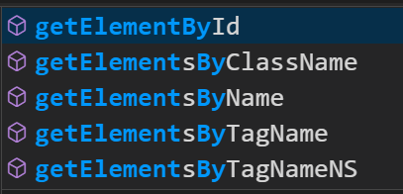
DOM

Slide 13
DOM
<script>
var decision = prompt("Elige color, red, blue");
if(decision == "blue"){
var seleccion = document.getElementById("miCaja");
seleccion.style.background = "blue";
console.log(seleccion);
}else if (decision == "red") {
var seleccion = document.getElementById("miCaja");
seleccion.style.background = "red";
console.log(seleccion);
} else {
console.log("Color erróneo");
}
</script>

Slide 14
querySelector
<script>
function miFuncion(){
var seleccion = document.querySelector("#miCaja");
seleccion.style.background = "red";
console.log(seleccion);
}
miFuncion();
</script>

Slide 15
getElementsByTagName()
Nos devuelve un Array de elementos
<div>Primer DIV</div>
<div>Segundo DIV</div>
<div>Tercer DIV</div>
<script>
var eleccion = document.getElementsByTagName('div');
var salida = eleccion[0].textContent;
console.log(salida);
</script>

Slide 16
BOM
Modelo de Objetos del Navegador
Nos permite manipular las propiedades del navegador:
console.log(window.innerHeight); //Altura de la ventana del navegador
console.log(window. innerWidth); /Anchura de la ventana del navegador

Slide 17
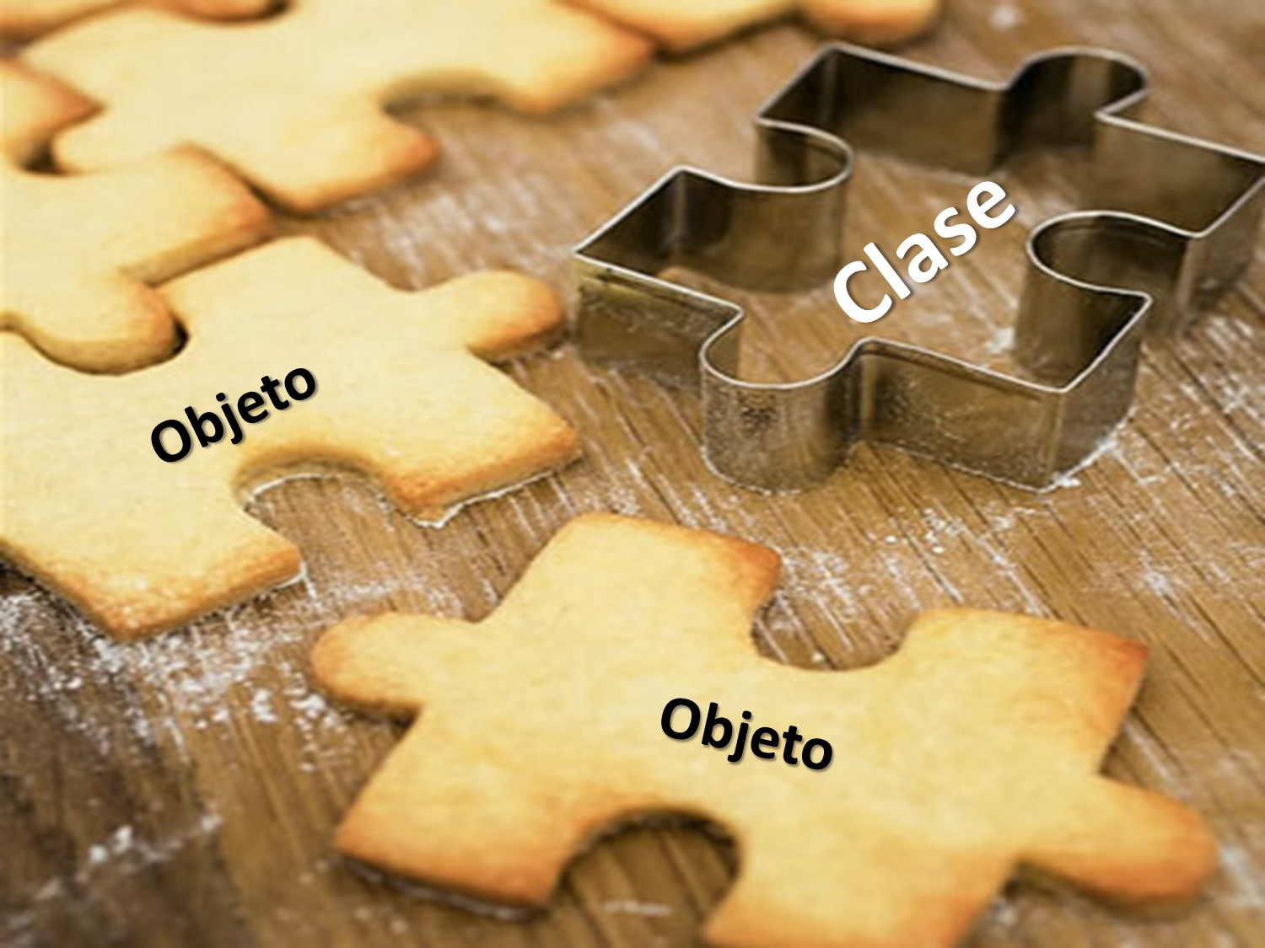
POO
En POO trabajamos con clases y objetos:
Una clase es un modelo donde se redactan las características comunes a un grupo de objetos.
Una clase representa al conjunto de objetos que comparten una estructura y un comportamiento comunes.
Dicho de otro modo, una clase no es más que un conjunto de especificaciones que determinan cómo se van a comportar cierto tipo de elementos. Estos elementos, creados a partir de las especificaciones de la clase, es lo que llamamos objetos.

Slide 18
CONCESIONARIO
TALLER
COCHES
MOTOS
VENTA
VEHÍCULOS NUEVOS
ADMINISTRACIÓN
NOMINAS
CAMIONES
VEHÍCULOS OCASIÓN
COMERCIAL
PAGOS/COBROS

Slide 19

Programación Orientada a Objetos
PROPIEDADES. Características
MÉTODOS. Capacidades

Slide 20
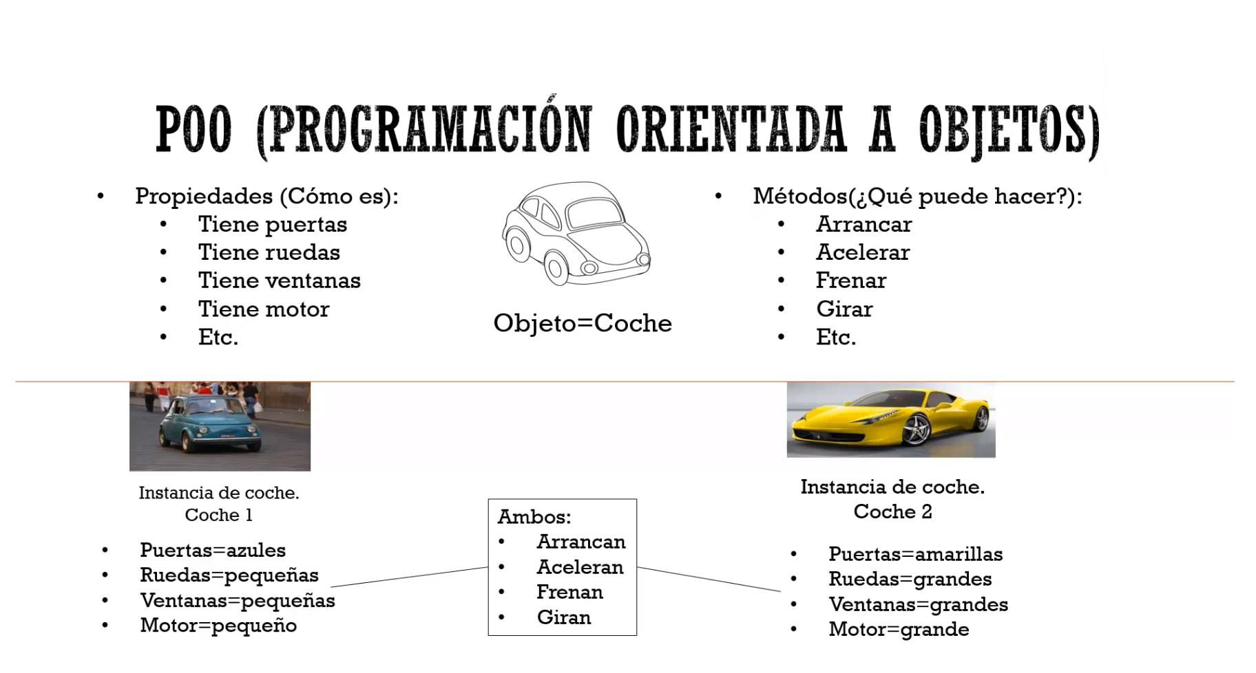
POO

Slide 21

POO
En Javascript los objetos tienen propiedades y métodos.
Los atributos definen el estado de cada objeto de esa clase y los métodos su comportamiento.
Objeto | Propiedades | Métodos
 | car.marca = Seat car.modelo = Leon car.peso = 950kg car.color = Rojo | car.arrancar () car.girar () car.frenar () car.acelerar ()

Slide 22



POO
Coche_1
Coche
Color Largo Ancho
arrancar acelerar frenar
Propiedades (Atributos)
Coche_2
Métodos (funciones)
Coche_3

Slide 23

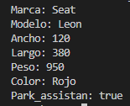
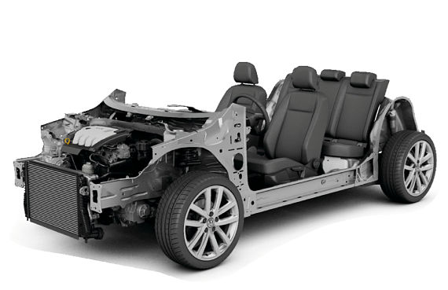

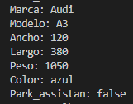

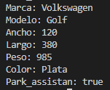
CONSTRUCTORES
Método con el que le damos un estado inicial a los objetos de nuestra clase.
Coche
Marca Modelo Ancho = 120 Largo = 380 Peso Color Park_assistan
arrancar acelerar frenar

Slide 24


ABSTRACIÓN
Proceso por el que definimos las características que nos interesa introducir en nuestros objetos:
Coche
marca modelo matricula kilómetros revisiones averiado Inyección Electrónica filtros
Coche
marca modelo matricula kilómetros precio extras póliza pago

Slide 25
PROPIEDADES
Las propiedades se modifican con la nomenclatura del punto y el valor entre comillas:
nombreDelObjeto.propiedad= "valor";
Coche_1.ancho = "2000";
Botton.style.width = "500px";
Botton.style.backgroundColor = "red";
Puede acceder a las propiedades del objeto de dos formas:
nombreObjeto.nombrePropiedad
nombreObjeto[“nombrePropiedad”]

Slide 26
MÉTODOS
Un método es una función almacenada como una propiedad.
Para llamar a los métodos: nombreDelObjeto.metodo();
Windows.alert();
Document.write();
Console.log();
Seat.acelera();

Slide 27
CREACIÓN DE CLASES
class Rectangulo {
constructor(alto, ancho) {
this.alto = alto;
this.ancho = ancho;
}
}

Slide 28
CREACIÓN DE OBJETOS
<script> var persona = {
nombre: ['Bob', 'Smith'],
edad: 32,
genero: 'masculino',
intereses: ['música', 'esquí'],
bio: function () {
alert(this.nombre[0] + '' + this.nombre[1] + ' tiene ' + this.edad + ' años. Le gusta ' + this.intereses[0] + ' y ' + this.intereses[1] + '.');
},
saludo: function () {
alert('Hola, Soy ' + this.nombre[0] + '. ');
}
}; </script>

Slide 29
CONSTRUCTORES
class Rectangulo {
constructor(alto1, ancho1) {
this.alto = alto1;
this.ancho = ancho1;
}
// Getter
get area() {
return this.calcArea();
}
// Método
calcArea() {
return this.alto * this.ancho;
}
}
const cuadrado = new Rectangulo(10, 10);
console.log(cuadrado.area); // 100
Se le llama constructor a un tipo especial de método de una clase, que se ejecuta automáticamente a la hora de hacer un new de dicha clase. Una clase solo puede tener un constructor, y en el caso de que no se especifique un constructor a una clase, tendrá uno vacío de forma implícita.
Con los constructores le damos un estado inicial a nuestro objeto

Slide 30
OBJETOS DESDE VARIABLES
¡No declare cadenas, números y booleanos como objetos!
Cuando se declara una variable de JavaScript con la palabra clave " new", la variable se crea como un objeto:
var x = new String(); // Declares x as a String object
var y = new Number(); // Declares y as a Number object
var z = new Boolean(); // Declares z as a Boolean object
Complican su código y ralentizan la velocidad de ejecución.

Slide 31
this
La palabra clave this se usa para referirnos al objeto actual en el que se está escribiendo el código.
En una definición de función, this se refiere al "propietario" de la función.
var person = {
firstName: "John",
lastName : "Doe",
id : 5566,
fullName : function() {
return this.firstName + " " + this.lastName;
}
};
this es el objeto persona el que "posee" la función fullName.

Slide 32
HERENCIA
JavaScript carece de clases como existen en otros lenguajes, por tanto no existe la herencia como existe en otros lenguajes. Coloquialmente nos referimos en ocasiones a “clases” entre comillas, pero hay que recordar que en JavaScript prácticamente todo con lo que se trabaja son objetos (instancias) y por tanto no es posible diferenciar entre clases e instancias.
No se puede crear por tanto una jerarquía de clases como se hace en otros lenguajes, aunque se puede crear una simulación basada en prototipos.
Todo objeto tiene una propiedad oculta denominada prototype que es un objeto de referencia. Este objeto de referencia actúa como si fuera la “clase padre” donde el objeto consulta atributos y métodos en caso de que no los encuentre definidos como atributos y métodos propios de sí mismo.
https://www.aprenderaprogramar.com/index.php?option=com_content&view=article&id=830:herencia-javascript-ejemplo-codigo-basico-jerarquia-de-clases-cadena-de-prototipos-prototype-cu01149e&catid=78&Itemid=206

Slide 33



HERENCIA
class Padre {
tarea() {
console.log("Tarea del padre...");
}
}

Slide 34
SUPER
La palabra clave super() hace referencia a la superclase, es decir, a la clase padre. Se debe indicar de forma obligatoria en el constructor de las clases hijas que extienden de un padre, no obstante, también podemos utilizarlas en métodos para llamar de forma opcional u obligatoria a métodos del padre para que hagan tareas complementarias o parciales:
class Padre {
tarea() {
console.log("Tarea del padre...");
}
}
class Hijo extends Padre {
tarea() {
super.tarea();
console.log("Tarea del hijo...");
}
}

Slide 35
MÉTODOS ESTÁTICOS
En algunos casos, nos puede interesar crear métodos estáticos en una clase porque para utilizarlos no hace falta crear ese objeto, sino que se pueden ejecutar directamente sobre la clase directamente:
class Animal {
static despedirse() {
return "Adiós";
}
hablar() {
return "Cuak";
}
}
Animal.despedirse(); // 'Adiós'

Slide 36
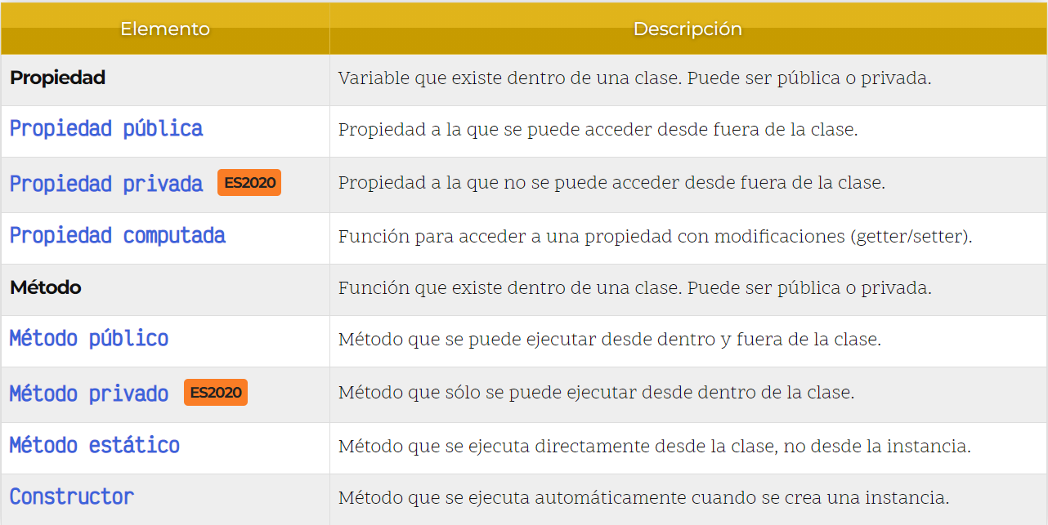
ENCAPSULACIÓN

Slide 37
ENCAPSULACIÓN
pato.nombre = "Paco";
pato.quienSoy(); // 'Hola, soy Paco'
class Animal {
#miSecreto = "Me gusta Internet Explorer";
#decirSecreto() {
return this.#miSecreto;
}
decirSacrilegio() {
return this.#decirSecreto();
}
}
const patitoFeo = new Animal();
patitoFeo.#decirSecreto(); // Error
patitoFeo.decirSacrilegio(); // OK
A partir de la versión ECMAScript , se introduce la posibilidad de crear campos de clase privados (los cuales aún cuentan con poco soporte). Antiguamente todas las propiedades y métodos eran públicos por defecto, pero ahora también pueden ser privados. Para ello, solo hay que añadir el carácter # justo antes del nombre de la propiedad o método:

Slide 38
SETTERS
class Animal {
constructor(n) {
this._nombre = n;
}
get nombre() {
return "Sr. " + this._nombre;
}
hablar() {
return "Cuak";
}
quienSoy() {
return "Hola, soy " + this.nombre;
}
}
// Creación de objetos
const pato = new Animal("Donald");
pato.nombre; // 'Sr. Donald'
pato.nombre = "Pancracio"; // 'Pancracio'
pato.nombre; // 'Sr. Donald'
Con los setters establecemos información a la que luego sólo se podrá acceder mediante métodos getter.
Es una forma de asegurarnos de que los usuarios que quieran cambiar información de nuestras clases lo hagan de forma controlada por nosotros.

Slide 39
GETTERS
class Animal {
constructor(n) {
this._nombre = n;
}
get nombre() {
return "Sr. " + this._nombre;
}
hablar() {
return "Cuak";
}
quienSoy() {
return "Hola, soy " + this.nombre;
}
}
// Creación de objetos
const pato = new Animal("Donald");
pato.nombre; // 'Sr. Donald'
pato.nombre = "Pancracio"; // 'Pancracio'
pato.nombre; // 'Sr. Donald'
Con un método get podemos acceder a una propiedad fuera de su clase aunque esté definida como privada
las propiedades con get no se pueden cambiar, son de sólo lectura.

Slide 40
TRATAMIENTO DE ERRORES
En la ejecución de nuestros programas nos podemos encontrar con errores inesperados.
Javascript nos ofrece una posibilidad de anticiparnos a posibles errores y decirle a nuestro programa qué hacer en caso de fallo.
La forma más sencilla para lanzar errores es utilizando throw. Este comando permite enviar al navegador un evento similar al que se produce cuando ocurre algún imprevisto o nos encontramos ante un tipo inesperado de datos. El lenguaje permite enviar todo tipo de elementos, incluyendo texto, números, valores booleanos o incluso objetos. Sin embargo, la opción más usual es enviar el objeto nativo Error:
throw new Error("Algo ha fallado");

Slide 41
TRATAMIENTO DE ERRORES
function mySum() {
var result = 0,
l = arguments.length;
if (l > 10) throw console.error('Demasiados argumentos!');
for (var x = 0; x < l; x++) {
result += arguments[x];
}
return result;
}
console.log(mySum(3, 4, 34, 5, 7, 8, 1, 32)); // 94
console.log(mySum(3, 4, 34, 5, 7, 8, 1, 32, 3, 5, 8));
// Error: Demasiados argumentos
// El resto del código, será ignorado tras lanzar la excepción...
// ...
// ...

Slide 42
BLOQUE TRY…CATCH
Sintaxis:
try {
// Código a ejecutar
} catch (e) {
// Si ocurrió un error, manéjalo
} finally {
// Código a ejecutar exista fallo o no
}

